Slide 1
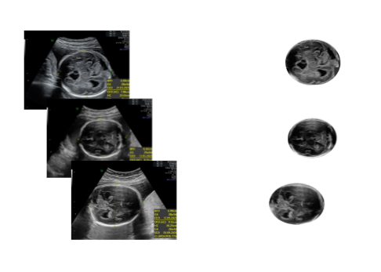
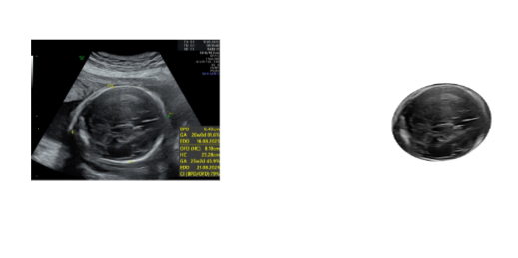
Đưa vào huấn luyện mô hình trích xuất đặc trưng và phân lớp
VGG16 fine – tune Resnet50 so sánh Tham số được điều chỉnh trong lúc train để cho kết quả tốt nhất
Phân đoạn vùng não & tiền xử lý
Phân đoạn vùng não & tiền xử lý
Đưa vào mô hình dự đoán
Best model
Class name

